Slide 1


Inrichting van een gebied
Leerjaar 1 – periode 4

Slide 2



Het ontwerp
Vandaag
Financieringsvormen
Voorbereiding ‘Decanenkring’
Feedback friends
Begrippenlijst
Parentscafé
IBS Thema
Inventarisatie plangebied
Marktonderzoek
Ontwerp
Natuur in de stad
Samenwerken
IBS Toetsing
Kennistoets
Verantwoordingsdocument
Presentatie
Week 1 | Week 2 | Week 3 | Week 4 | Week 5 | Week 6 | Week 7 | Week 8 | Week 9 | Week 10

Slide 3
Planning op hoofdlijnen (week 6 – 10)
Week | Algemene info
6 | Scenario’s Wat zijn mogelijke oplossingen?
7 | Testen Wat vindt de doelgroep van de eerste ideeën?
8 | Presenteren Presenteer je ontwerp aan de opdrachtgever Portfolio deadline - dinsdag 20 juni Presentatie ontwerp – donderdag 22 juni Deadline verantwoordingsdocument – vrijdag 23 juni
9 | Kennistoets – maandag 26 juni Herkansing portfolio = vrijdag 30 juni Herkansing periode 4 - woensdag 5 juli
10 | Finale herkansing op maandag 10 juli

Slide 4
Leerarrangementen & feedback friends
LA 1 Inventariseren plangebied Groepsproduct Intro = vrijdag 21 april Deadline = woensdag 17 mei Feedbackfriends = vrijdag 26 mei | LA 2 Marktonderzoek Groepsproduct Intro = woensdag 17 mei Deadline = vrijdag 26 mei Feedbackfriends = vrijdag 2 juni | LA 3 Ontwerp Groepsproduct Intro = vrijdag 26 mei Deadline = vrijdag 9 juni Feedbackfriends = vrijdag 16 juni

Slide 5
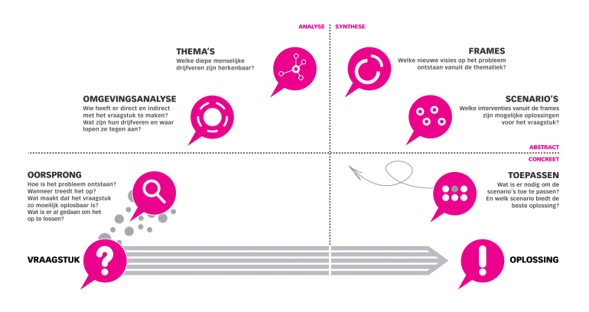
Hoe gaan we dat doen?!
Thema’s
Eerste ideeën op gebied van CE, VT, LS, SW en WE
Marktonderzoek
Wie is de doelgroep? Wat zijn hun wensen?
Omgevingsanalyse
Inventariseer informatie over plangebied
Scenario’s
Wat zijn mogelijke oplossingen?
Oorsprong
Wat is de geschiedenis van het gebied?
Testen
Wat vindt de doelgroep van de eerste ideeën
Presenteren
Presenteer je ontwerp aan de opdrachtgever
Vraagstuk
Wat zijn de wensen van de opdrachtgever?

Slide 6


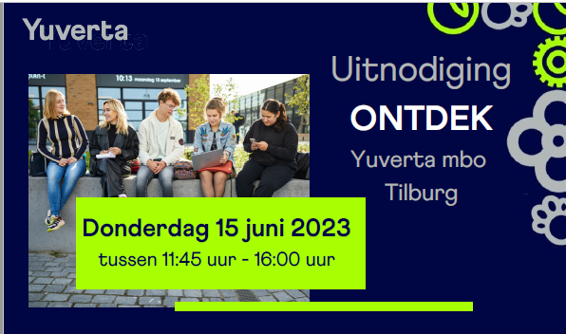

LA 3 Het ontwerp
Leerdoelen
Na het maken van dit leerarrangement kun je:
Aan de hand van selectiecriteria beargumenteren welke keuze je hebt gemaakt.
Een gedetailleerd ontwerp op schaal maken
Referentiebeelden kiezen om jullie ontwerp mee te verhelderen.
Testen
Wat vindt de doelgroep van de eerste ideeën
Leerproduct
Een gedetailleerd ontwerp op schaal geïnspireerd op jullie beste idee. Het product bevat:
- een tekening op schaal
- een legenda
- een schaalbalk
- een motiverende, aansprekende titel
- referentiebeelden om jullie ontwerp mee te verhelderen
- een verantwoording van de gemaakte keuzes binnen het ontwerp
Leerpad
- Kies met elkaar jullie beste idee uit.
- Maak het ontwerp op schaal (denk goed na over kleurgebruik).
- Maak een duidelijke legenda, zodat iedereen begrijpt wat er op jullie ontwerp te zien is.
- Schrijf een korte en duidelijke ontwerptoelichting. Wie kan het gebruiken? Wat is het meest opvallend aan jullie ontwerp? Hoeveel gaat het ongeveer kosten? Wat is duurzaam aan jullie plan? Voldoet het aan de ontwerpeisen?
- Kies mooie referentiebeelden om jullie ontwerp zo goed mogelijk te ondersteunen.
Donderdag 15 juni
Decanenkring Tilburg /
bewonersonderzoek

Slide 7

Financieringsvormen

Slide 8

  Financieringsvormen
Formele kapitaal verstrekkers
Informele kapitaal verstrekkers
Overige kapitaal verstrekkers

Slide 9
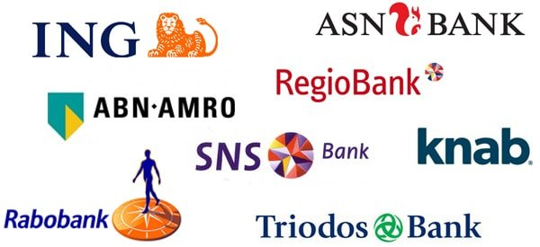
  Financieringsvormen
Formele kapitaal verstrekkers
  Banken
  Investeringsmaatschappijen
  Participatiemaatschappij
Notes:
Banken: Leningen
Investeringsmaatschappijen: Verstrekken van risico kapitaal in de vorm van eigen vermogen, waarbij het risico dragend is in de onderneming. Meet voor grote bedrijven, als investeringsmaatschappij probeert men een zo hoog mogelijke ROI te behalen, oftewel return on investment. Een investeringsmaatschappij gebruikt het geld van haar investeerders om zelf opnieuw te investeren
Participatiemaatschappijen: Actieve aandeelhouder die tijdelijke (3-7 jaar) aandelen in een bedrijf met een hoger risico profiel koopt. Overwegend interessant in de grotere investeringen en daardoor minder interessant in kleine ondernemers en start-ups, snelle groeiers of innovatieve bedrijfjes. Door medezeggenschap kan een participatiemaatschappij een actieve bijdrage leveren aan het bedrijf. Financiering en KENNIS.

Slide 10



  Financieringsvormen
Informele kapitaal verstrekkers
  Crowdfunding
  Friends, family and (other) fools

Slide 11



  Financieringsvormen
Overige kapitaal verstrekkers
  Subsidies
  Fondsen
  Sponsoring
Notes:
Subsidies: Subsidie is een tijdelijke bijdrage van de overheid of een niet-commerciële organisatie ten behoeve van het starten van een activiteit waarvan het economische belang niet direct voor de hand ligt. Als het economisch belang van een te starten activiteit wel voor de hand ligt, spreekt men meestal van investering
Fondsen: Een fonds is een groepering van bijvoorbeeld aandelen of obligaties van verschillende ondernemingen. Wanneer in een fonds belegd wordt, is de inleg feitelijk verspreid over al deze ondernemingen. Er zijn verschillende soorten fondsen, welke in principe uit aandelen of andere obligaties kunnen bestaan. Het fonds is een stichting.
Sponsoring: Een activiteit waarbij een organisatie optreedt als geldschieter voor een vereniging, evenement of ander initiatief in ruil voor promotie. Vooral in de sport, media en culturele evenementen en instellingen komt sponsoring veel voor. Het doel van de sponsor is vaak tweeledig: zowel het steunen van een maatschappelijk initiatief als het genereren van publiciteit.
Microfinanciering: Microfinanciering is de verzamelnaam voor financiële diensten met zeer kleine bedragen. Men gebruikt het krediet voor de start van een onderneming of voor investeringen in de uitbreiding van een onderneming. Microfinanciering in Nederland is een krediet van maximaal 50.000.
Subsidies gemeente Tilburg: https://www.tilburg.nl/inwoners/subsidies/
Stichting Doen: https://www.doen.nl/

Slide 12

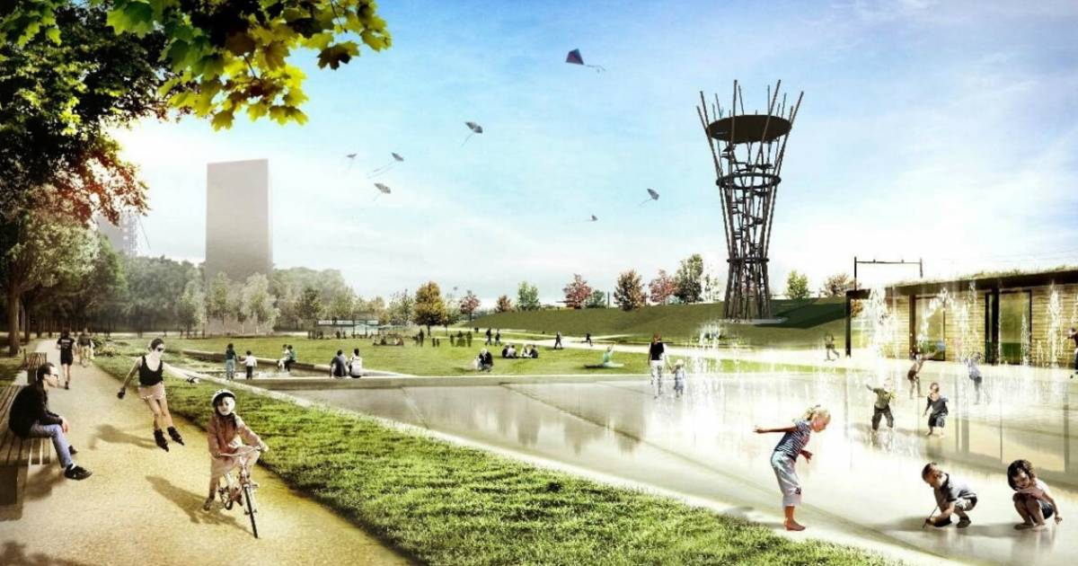
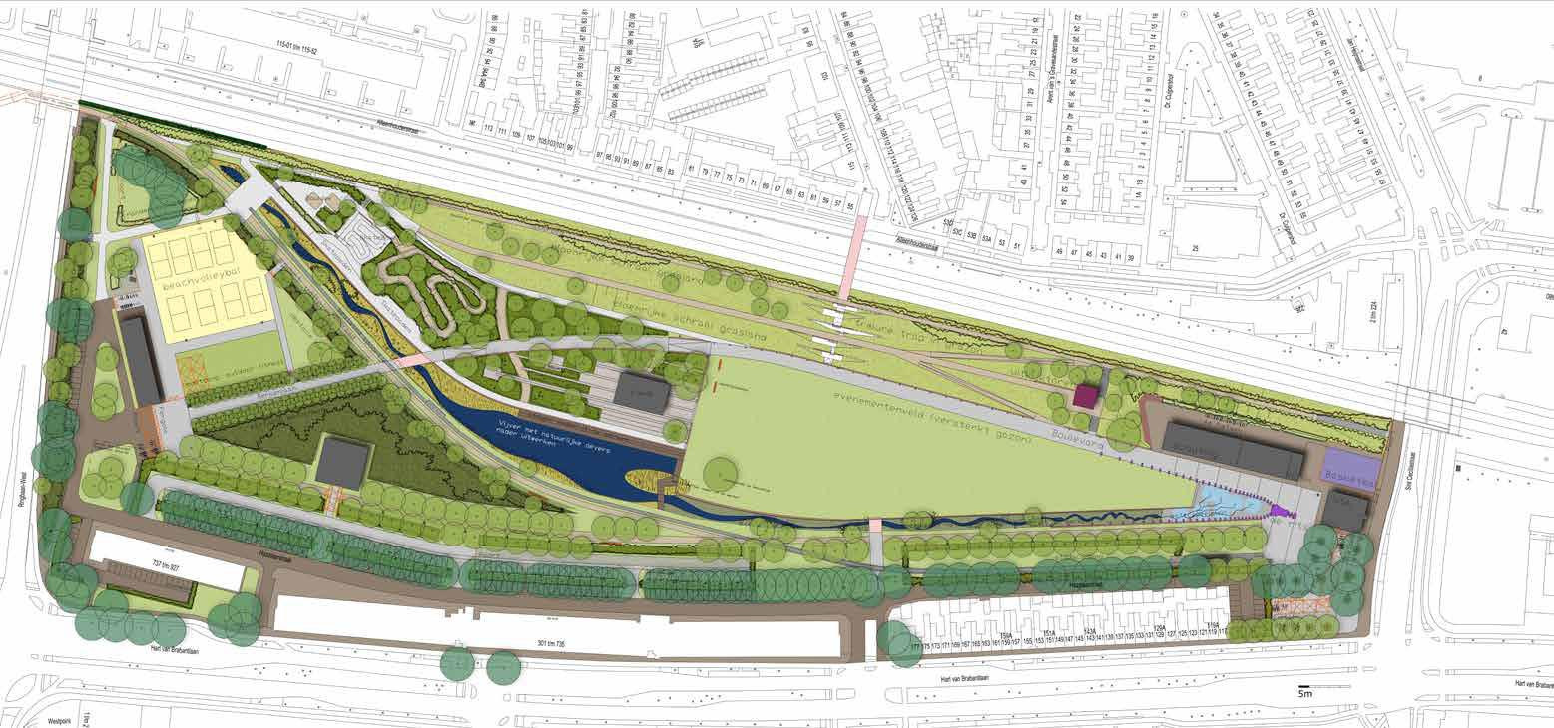

Financieringsvormen

Slide 13
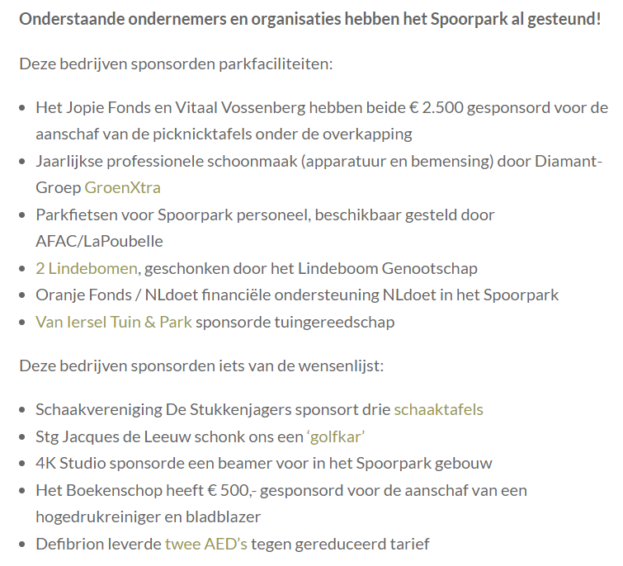
Financieringsvormen

Slide 14
  Opdracht
  Welke subsidies stelt Gemeente Tilburg beschikbaar voor de financiering van (een gedeelte) van jullie ontwerp? www.tilburg.nl/inwoners/subsidies/
  Verwerk het antwoord van vraag ‘a’ in het advies.
Notes:
Subsidies gemeente Tilburg: https://www.tilburg.nl/inwoners/subsidies/
Stichting Doen: https://www.doen.nl/

Slide 15


